Slide 1
Fan: Matematika Sing: 5
Mavzu: Uchburchakning asosi va balandligi

Slide 2

Bajarish va o'rganish
Uchburchak balandligi va asosini aniqlash bo'yicha mashqlar.

Slide 3
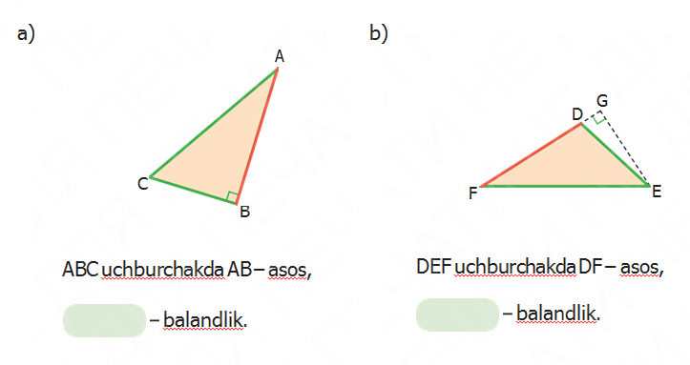
Berilgan asosga ko‘ra uchburchakning balandligini aniqlang

Slide 4
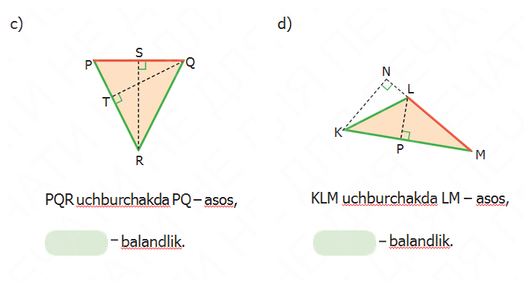
Berilgan asosga ko‘ra uchburchakning balandligini aniqlang

Slide 5
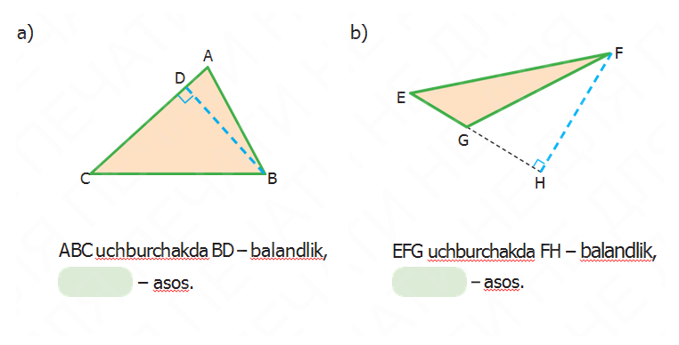
Berilgan balandlikka ko‘ra uchburchakning asosini aniqlang

Slide 6
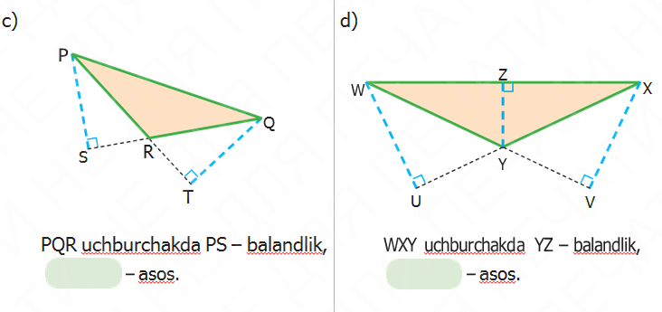
Berilgan balandlikka ko‘ra uchburchakning asosini aniqlang

Slide 7
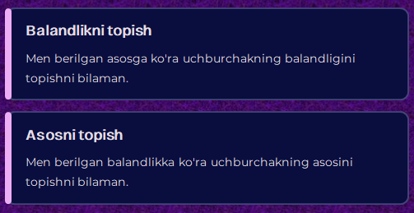
O‘zingizni tekshiring:

Slide 8

Bu tushunchalar arxitektura, muhandislik va boshqa fanlarda keng qo'llaniladi. Masalan, binolarning barqarorligini hisoblashda. Uchburchak shakllari ko'pincha mustahkamlikni ta'minlash uchun ishlatiladi.

Slide 9
Uyga vazifa:
Mashq daftari 118-bet

